Slide 1
대규모 NPC 길찾기 시스템 개발 계획
복셀 기반 대규모 NPC(min 1000) 길찾기 구현
병목 지형(좁은 통로)에서의 대규모 NPC 길찾기 (정체 및 교착 없이)
- NPC간 충돌 없이 목표
동적 지형 런타임 탐지 및 길찾기
NPC 그룹 간 상호작용 길찾기(교차 / 통과)

Slide 2
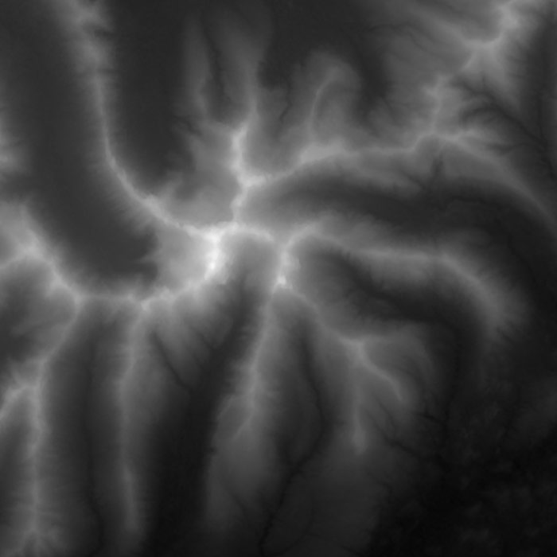
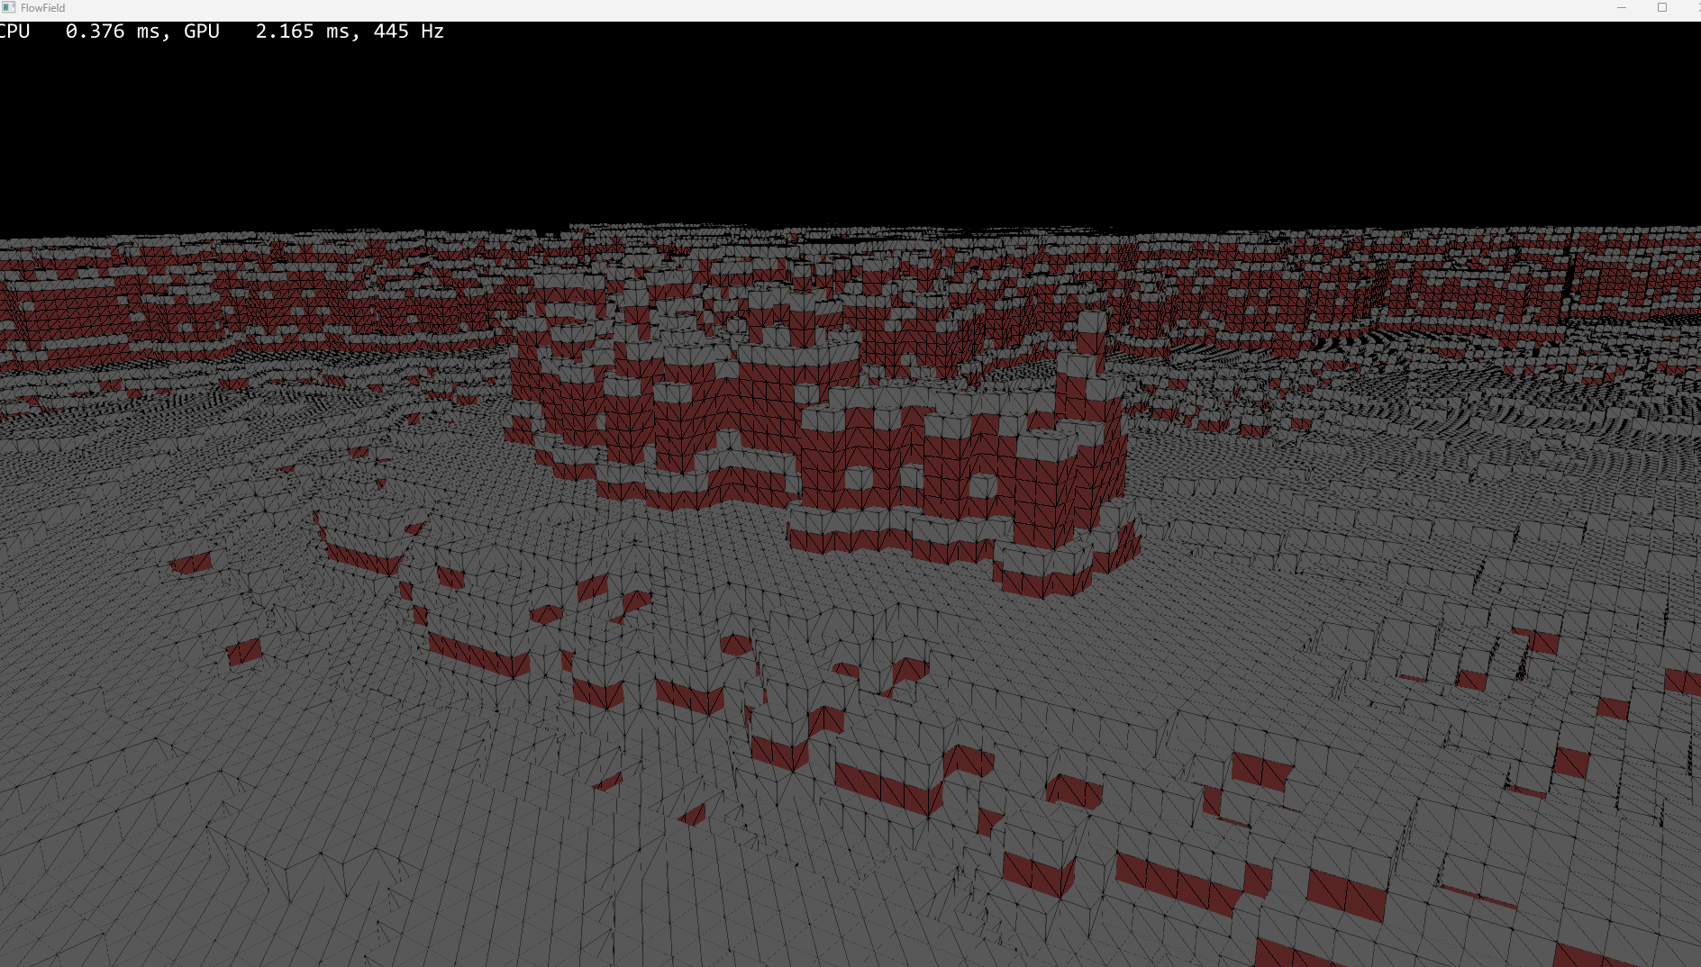
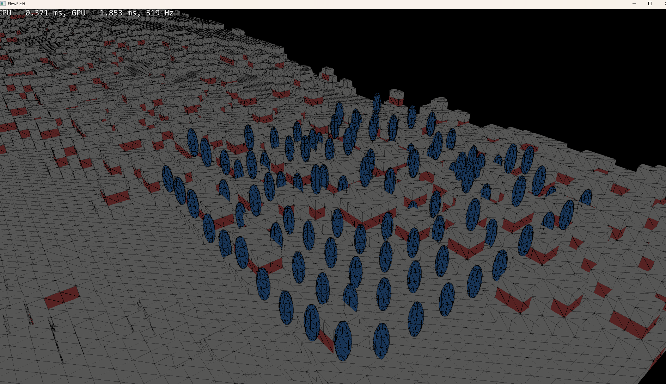
1주차 진행 현황
HeightMap 기반
복셀 맵 구성
Gpu 인스턴싱 이용한 렌더 적용(복셀 && 캡슐)
- 복셀 50cm, NPC(캡슐) 150cm
HeightMap 기반 복셀 맵 생성 완료
색으로 이동 불가 복셀 시각화
White – Walkable / Red - Blocked
- Y축기준 2칸 이상 차이는 이동 불가 판정

Slide 3
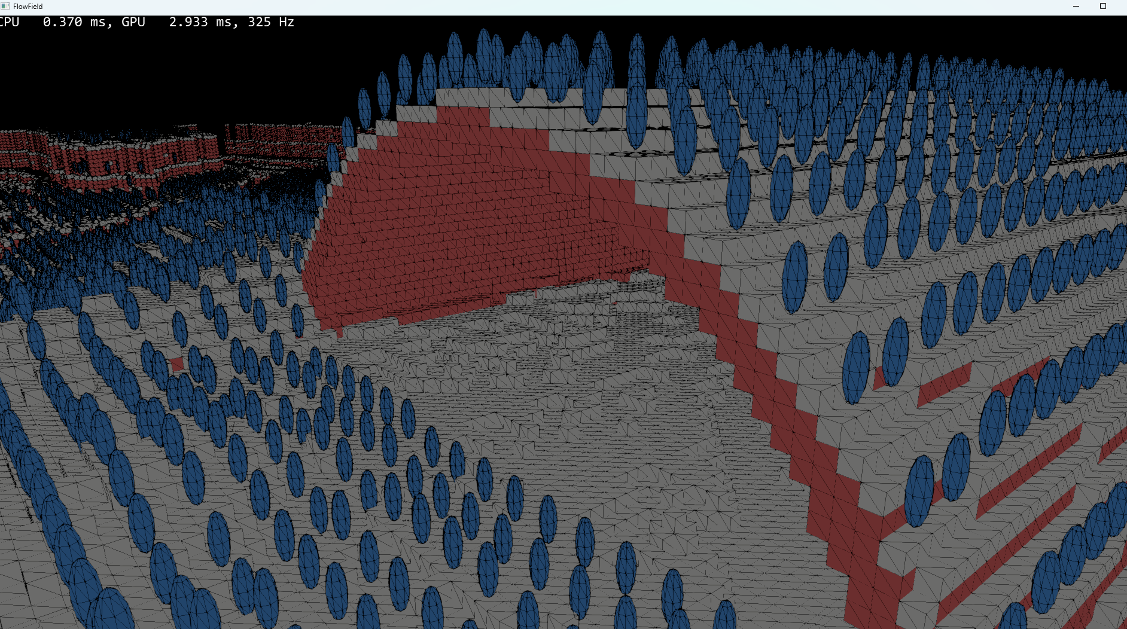
2주차 진행 현황
HeightMap 기반
복셀 맵 구성
Y축이 겹칠 수 있는 지형이어야 한다
- 동굴 지형 생성

Slide 4
2주차 진행 현황
동굴 위로 이동
동굴 아래로 이동

Slide 5
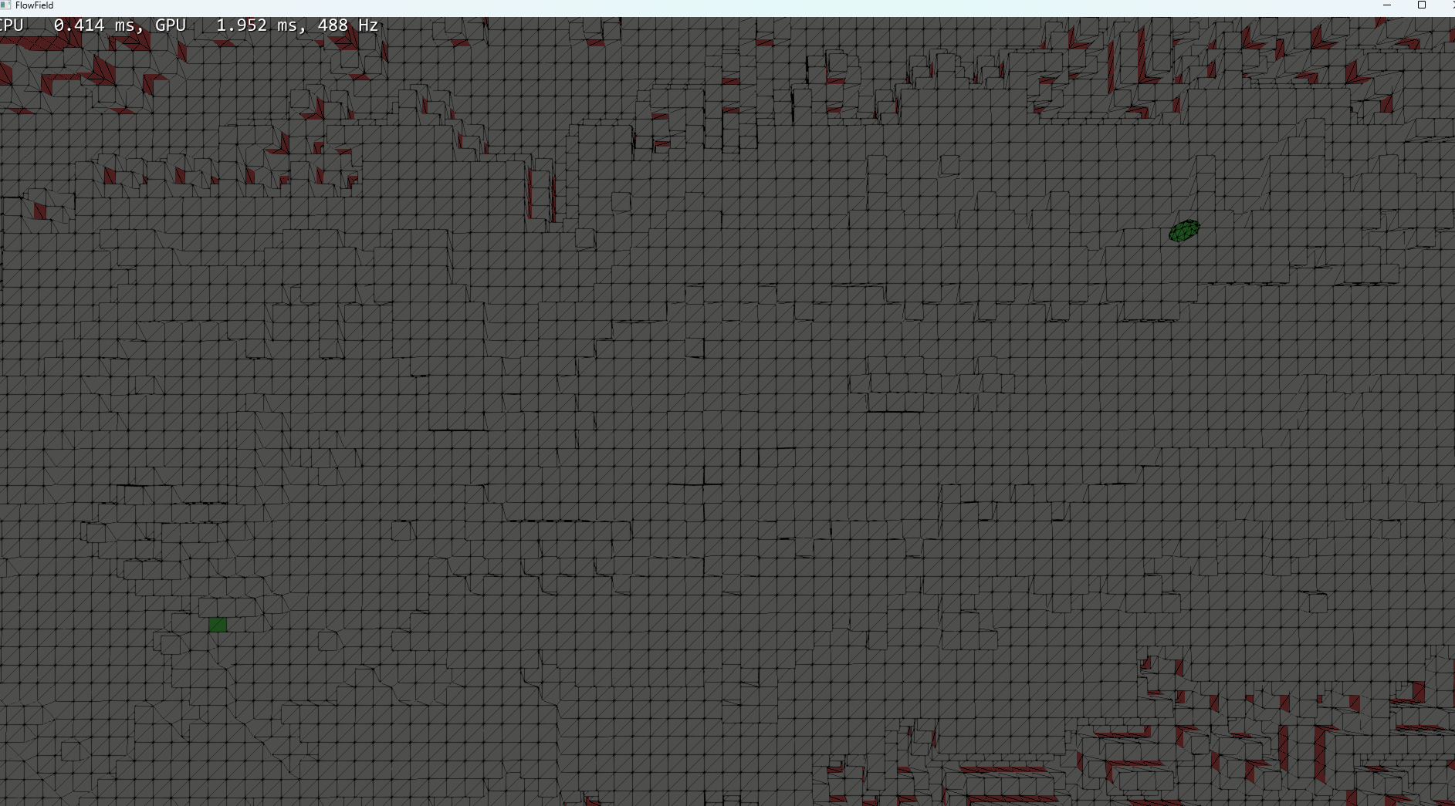
2주차 진행 현황
경로 탐색 과정
복셀을 이용한 A*를 통해 경로 찾기
경로가 포함된 청크에 FlowField 사전 계산 (Dijkstra)
- 각 셀마다 "내 이웃 중 cost가 가장 낮은 쪽"을
향하는 방향을 저장
복셀마다 사전 계산한 FlowField (Direction)을 통한 방향 계산 및 보간 이동

Slide 6
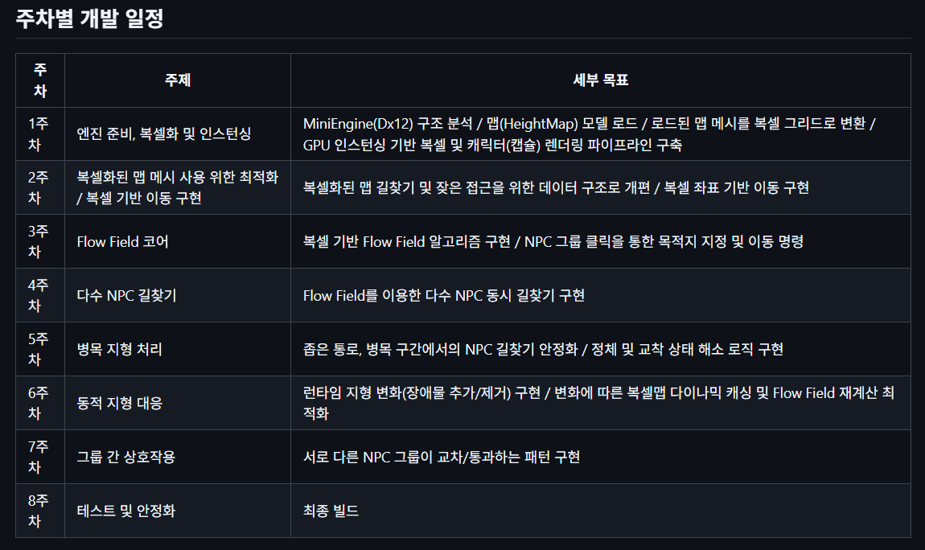

Slide 7
계획 수정
1주차 피드백 반영
모두 도착하면 승리 포즈
2개짜리 복셀을 점프로 뛰어오르기
자연스러운 움직임
지금 움직임이 자연스러운가?
최적 경로로만 움직이면 부자연스러움
실제 세상은 다수의 사람이 움직일 때는 속도가 일정하지 않고 각자 충돌하지 않기 위해 가다 서다를 반복함.
(ex. 지하철 환승)
모두가 같은 방향 && 속도로 움직이는 군중? -> 군대 사열처럼 부자연스럽다.

Slide 8
계획 수정
1주차 피드백 반영
따라서 FlowField를 이용하여 목적지로 이동하되,
그룹 및 각 npc에게 상태를 부여하여, 같은 길도 각 npc가 조금씩 다르게 움직이는 그룹 이동 구현
-> 집단 이동시, 좀 더 자연스럽게 이동
-> 추후, 이동 뿐만이 아닌 도착 후 행동 및 특정 행동 구현에서도 한 그룹내 다양한 패턴 구현 가능 예상

Slide 9
